Slide 1
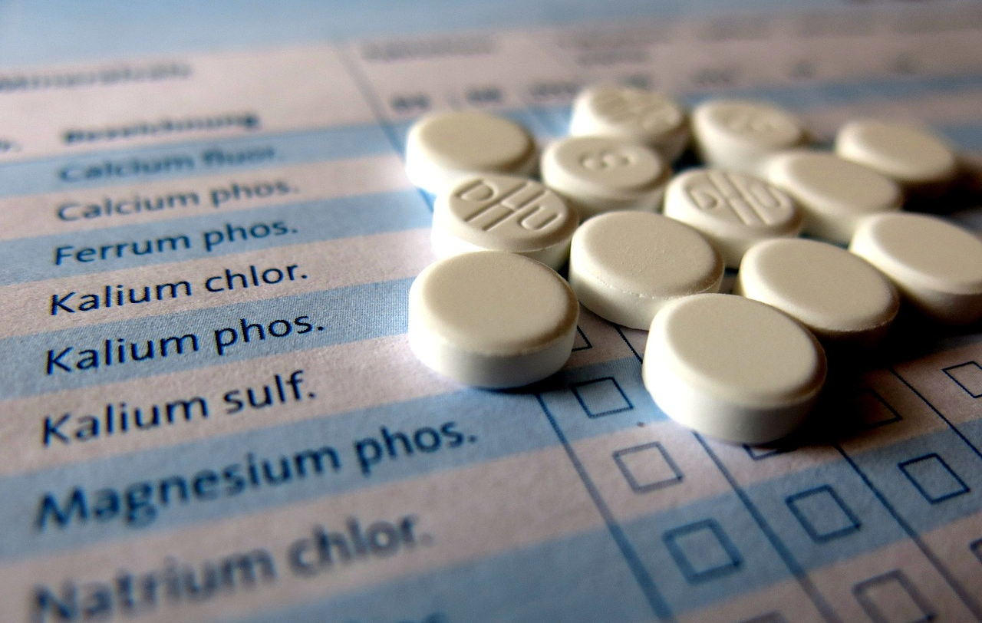

-2016년 1학기 졸업프로젝트-
[피드백 반영]
2013111539 신나라
2013111544 유소현
Notes:
안녕하세요.피드백 반영한 발표 시작하겠습니다.

Slide 2
CONTENTS
Ⅰ. 팀원 소개
Ⅱ. 주제 소개
Ⅲ. 피드백 이후 추가한 기능 소개
Ⅳ. 서비스 구성도
Ⅴ. DB Table
Ⅵ. 현재 진행상황
Ⅶ. 진행 일정
Notes:
발표는 목차 순으로 진행

Slide 3
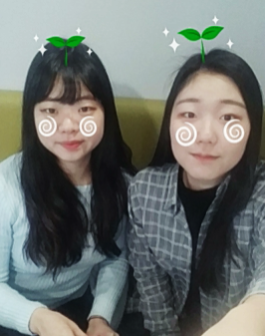
팀원 소개
신나라 이름
2013111539 학번
컴퓨터학과 전공
robotluv1226@naver.com e-mail
이름 유소현
학번 2013111544
전공 컴퓨터학과
e-mail gusthdb94@naver.com
Notes:
- 팀원소개

Slide 4
주요 기능
진료
접수
처방전 제출
진료
기록
NFC 태그를 통한
진료 접수
NFC 태그를 통한 진료 접수를 하므로써,
대기 인원을 알 수 있고
만약 대기인원이 많다면,
대기 시간을 활용할 수 있다.
NFC 태그를 통한
처방전 제출
크게는 종이의 낭비를 줄일 수 있으며, 약사는 약을 입력하는 과정이 줄어들게 된다.
따라서 그만큼의 환자 대기시간도 줄어들 수 있다.
진료 기록 누적
&
처방받은 약 확인
나의 진료기록을 누적하므로써 몸상태의 추이를 볼 수 있다.
또한 처방받은 약을 확인하고 그 약에대한 정보를 얻을 수 있다.
Notes:
저번 주제선정 발표 때 설명드린 내용 간단히 소개하고, 피드백 반영한 내용 설명드리도록 하겠습니다.
저희 MediPass는 진료접수, 처방전제출, 진료기록과 처방목록 확인을 스마트폰 하나로 처리할 수 있는 솔루션.

Slide 5

솔루션
종이낭비
Notes:
따라서 종이 처방전을 없애므로써 종이낭비

Slide 6

솔루션
종이낭비
지루함
Notes:
대기시간의 지루함

Slide 7

솔루션
진료/처방기록에
대한 알권리
종이낭비
지루함
Notes:
진료/처방기록에 대한 알권리를

Slide 8
솔루션
진료/처방기록에
대한 알권리
종이낭비
지루함
Notes:
해소할 수 있는 솔루션입니다.

Slide 9
프로토타입
고객용
https://goo.gl/gc01Uq
의사, 약사용
https://goo.gl/aa0DXV
Notes:
저번에 보여드린 기능은 제외하고, 피드백 내용을 반영한 기능들만 보여드리겠.
Nfc를 태그하지 않고도 대기인원을 확인할 수 있도록 탭을 생성함.
병원을 한번에 두군데 이상 들릴경우, 처방전이 여러 개. 따라서 이를 해결할 방법으로는 개수를 보여줌. 처방받을 목록을 클릭하면 엔에프씨 태그하라고 뜸.
우선 저번 내용에서 새롭게 추가한 내용은 이 2가지이고,
추후에 여유가 된다면, 대기인원이 많았을 경우 진료 순서가 1-2번 앞으로 다가온경우 선택적으로 알람을 주는 서비스도 고려 중.

Slide 10
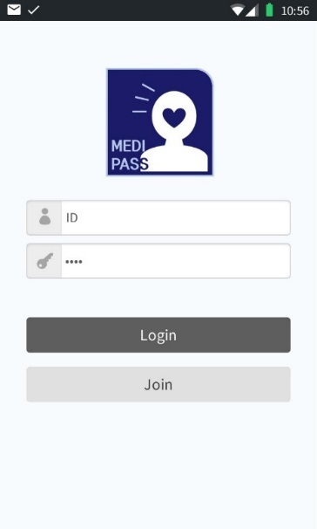
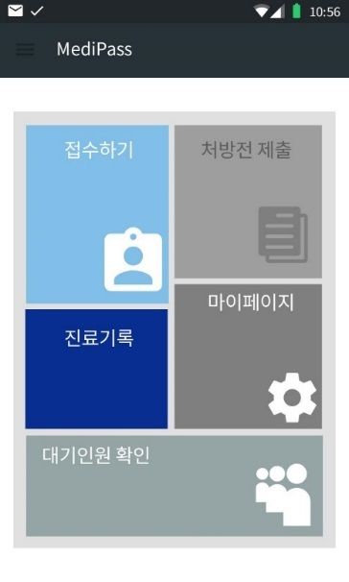
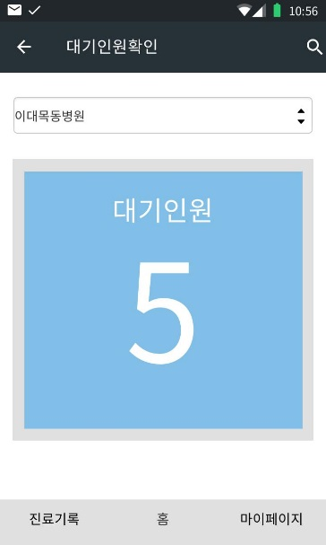
추가기능 UI : 대기인원 확인
1. 로그인
2. 대기인원
확인 클릭
3. 비로그인시
대기인원확인
Notes:
아까 프로토타이핑에서 보여드린 자료.
대기인원을 확인할 수 있는 서비스.

Slide 11
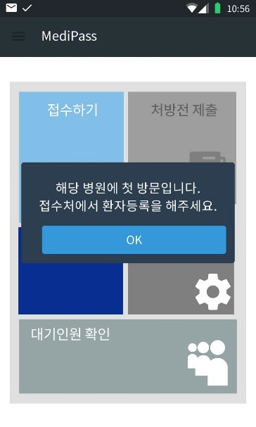
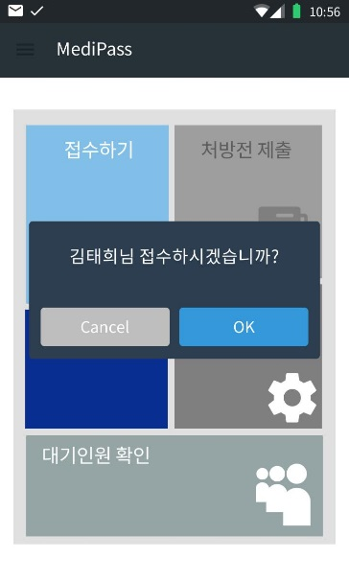
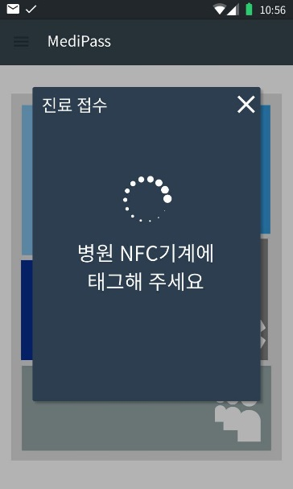
핵심기능 UI : 진료 접수
3-1. 첫 방문 시
1. 로그인
2. 접수 클릭
3. 접수여부
확인
3-2. 재방문 시
Notes:
핵심기능 서비스. 첫 방문시와, 재방문시의 두 가지의 시나리오로 나뉨.

Slide 12
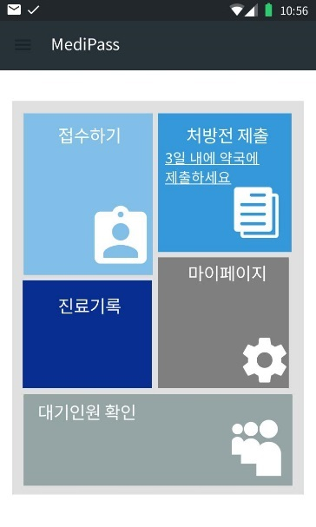
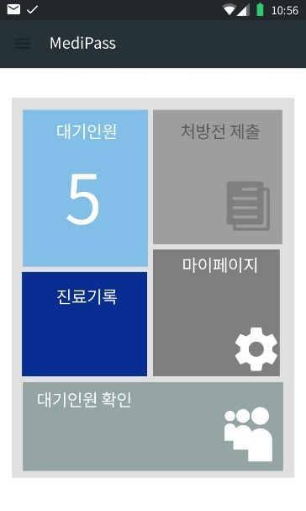
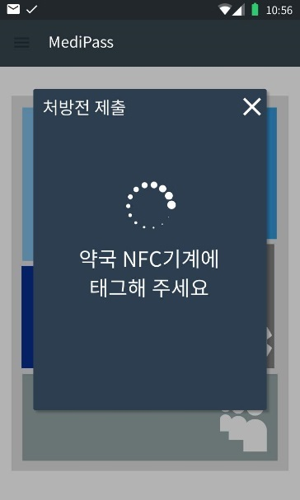
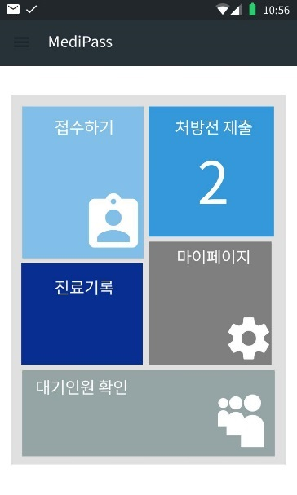
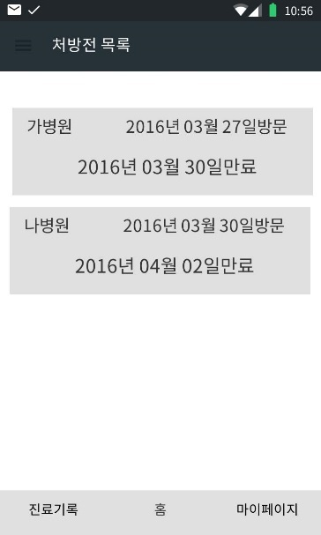
핵심기능 UI : 접수 후 처방
2-1. 처방전
받음(한 장)
3. 처방전 제출
1. 접수 후
대기
2-2. 처방전
받음(두 장 이상)
2-2-1. 처방전
목록
Notes:
핵심기능 2. 접수 후, 처방을 받는 시나리오.
처방전이 하나인 경우와
처방전이 두 개 이상인 경우로 나뉨

Slide 13
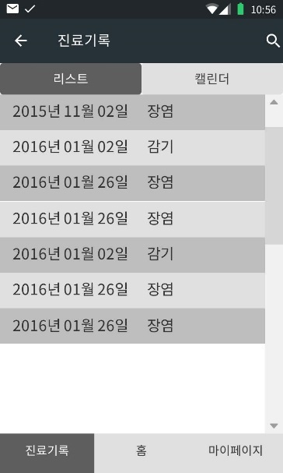
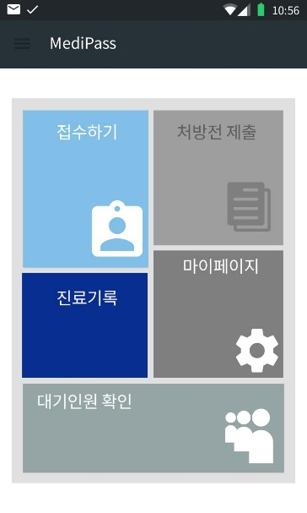
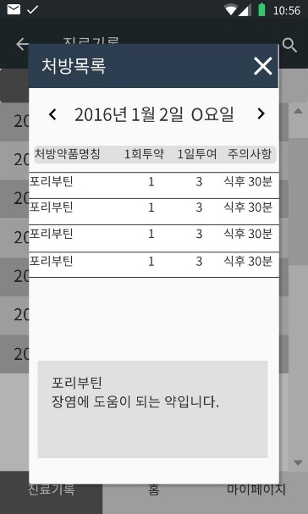
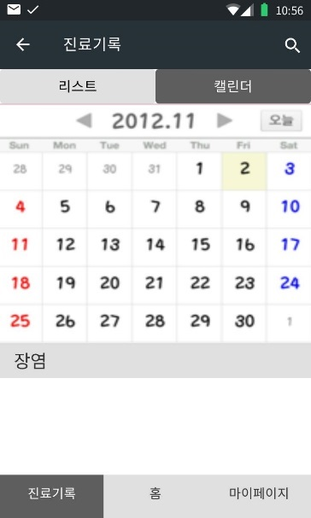
핵심기능 UI : 진료목록&처방목록
2-1. 진료목록
(리스트형)
3. 처방목록
메인페이지
진료기록 클릭
2-2. 진료목록
(캘린더형)
Notes:
마지막 핵심기능으로는 진료목록과 처방목록 확인.
리스트형과
캘린더형 있으며
각 병을 클릭하면 처방받은 약을 볼 수 있음.

Slide 14
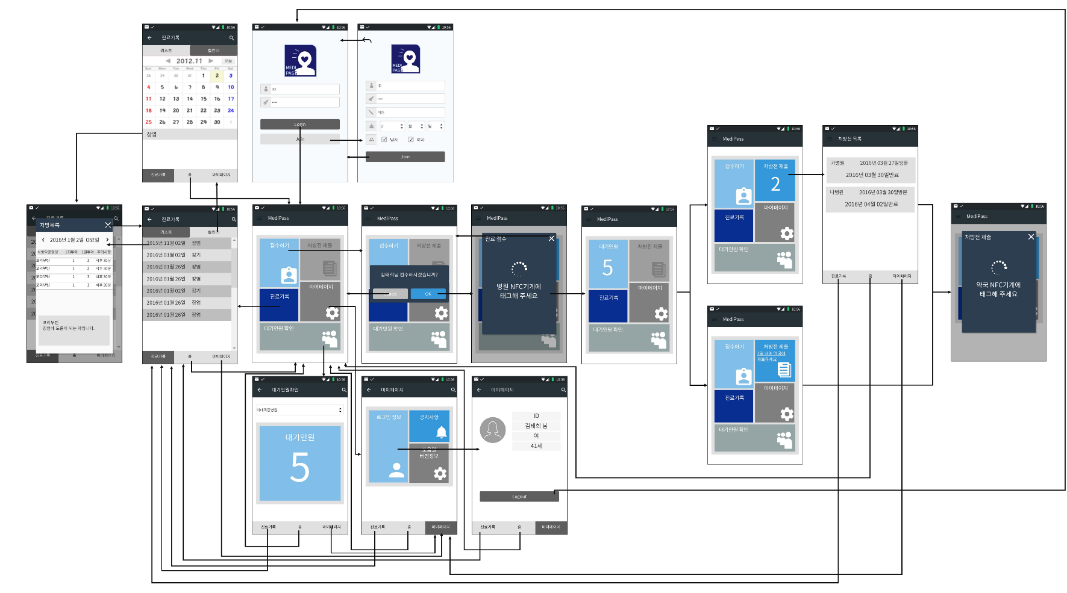
와이어프레임
Notes:
다음은 수정된 앱의 와이어프레임.

Slide 15
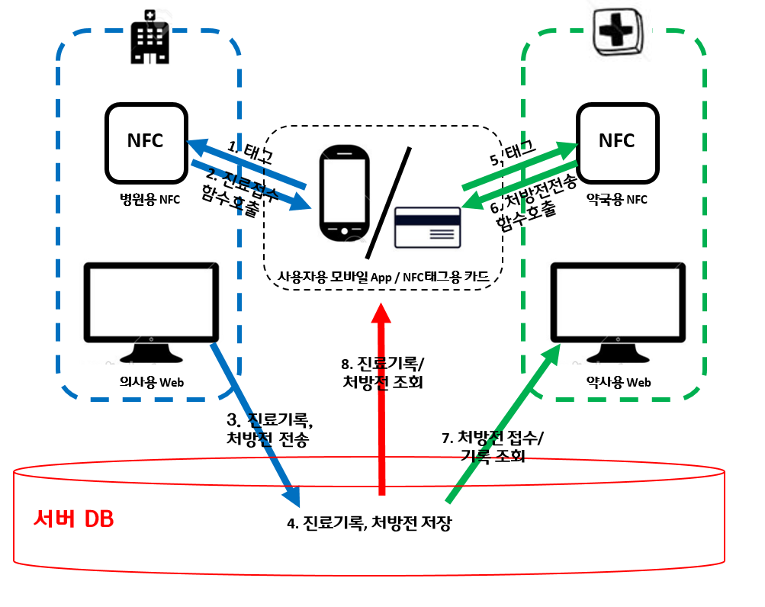
구성도
Notes:
저번보다 구체화 된 구성도.
사용자는 병원에 오면 병원의 nfc에 앱을 켜고 태그를 함. (nfc에는 병원의 고유코드를 담고있음)
병원 nfc를 태그하는 순간, 진료 접수를 하는 앱 내의 함수를 호출시키고, 그 함수는 서버 진료 대기목록에 태그한 사용자를 추가함.
사용자는 진료를 받고 나오면 의사는 의사 웹에 진료 결과와, 처방목록을 작성하여 전송함.
서버는 의사가 전송한 진료/처방목록을 저장함.
사용자는 전송받은 처방전 목록을 들고 약국으로 가서, 약국 nfc에 태그.
Nfc는 처방전을 전송하는 함수를 호출함.
처방전을 제출하면, 의사정보 등 개인정보가 담긴 처방전은 의료서버에 3년간 보관됨(법에의해), 사용자는 간단한 진료목록과 처방목록만 볼 수 있게됨
사용자는 앱으로 진료기록과 처방목록을 조회할 수 있음

Slide 16
DB Table
회원Table
의사Table
변수 | 변수형
id | char[20]
pw | char[30]
name | char[10]
gene | char[2] ->F, M
birth | Int, int, int
personalCode | int
변수 | 변수형
hospitalCode | int
doctorName | char[10]
doctorCode | int
병원Table
변수 | 변수형
hospitalCode | int
hospitalName | char[30]
Notes:
DB테이블입니다. 총 6개.
회원정보를 담을 수 있는 테이블,
의사를 식별할 수 있는 테이블과
병원을 식별할 수 있도록 하는 테이블

Slide 17
DB Table
처방/진료기록Table(병원, 약국, 사용자가 공유)
약사Table
변수 | 변수형
personalCode | Int
medicineName | char[20]
medicine OnceNum | Int
medicineDayNum | Int
notice | Char[100]
diseaseName | Char[20]
변수 | 변수형
pharmstName | char[10]
pharmstCode | Int
pharmCode | int
약국Table
변수 | 변수형
pharmName | char[30]
pharmCode | int
Notes:
진료 후, 처방 목록을 담을 수 있는 테이블,
약샤와 약국을 식별할 수 있는 각각의 테이블로 구성.
http://terms.naver.com/entry.nhn?docId=2693375&cid=42411&categoryId=42411
-> 진료기록 작성시, 병명코드를 이용해 사용자의 앱에서는 변환과정을 거칠 예정(?)
개발을 진행하면서 약간의 변동이 생길 수 있음.

Slide 18
현재 진행상황
프로토타이핑 (oven)
웹 레이아웃 (SublimeText/ HTML)
안드로이드 레이아웃 (Android Studio/ Java)
DB 테이블 설계
Nfc 라이브러리 분석
Nfc 스티커 주문
Notes:
현재 진행상황입니다.
오븐을 통한 프로토타이핑 완료
텍스트 에디터를 통해서 html로 웹 레이아웃을 짬.
안드로이드 스튜디오를 이용해서 일부 레이아웃 구성.
앞에서 설명드린 Db테이블 설계중.
Nfc태그를 사용할 것이므로, 사용할 라이브러리 분석.
사용할 nfc스티커 주문해놓음.

Slide 19
진행 일정
 |  | 3월 |  | 4월 |  | 5월 |  | 6월
기획 | 필요기술 조사
 | 시장조사
UX/UI | Contents구성
 | Prototype
 | GUI
개발 | Server/DB
 | Android
 | Web
 | Nfc
기타일정 |  |  |  |  |  |  |  |  | 최종 발표
Notes:
앞으로의 개발일정.
3월까지 필요기술, 시장, 콘텐츠 구성, 프로토타이핑을 진행 한 상태이며,
최종 발표가 있는 6월까지 서버, 안드로이드, 웹, nfc부분에 대한 개발을 진행 할 예정.

Slide 20
-Thank You-
Notes:
- 감사합니다.

